Slide 1



کارگاه برنامه نویسی پیشرفته دستورکار دوازدهم
توضیح Platform.runLater
آشنایی با TimerTask و انواع آن
نحوه آدرس دهی
مدیریت چند scene و stage
کدنویسی بازی Tic-Tac-Toe
Here is where your presentation begins

Slide 2
توضیح Platform.runLater()
در JavaFX یک قاعده‌ی بسیار مهم وجود دارد:
فقط نخ (Thread) اصلی JavaFX، که به آن JavaFX Application Thread یا به اختصارFX Thread می‌گوییم، اجازه دارد UI)مثل Scene و اجزای آن( را تغییر دهد.
بنابراین اگر در یک نخ دیگر (مثلاً یک Thread یا ExecutorService) مشغول اجرای کاری هستید و بخواهید چیزی روی رابط گرافیکی مثل Label، Button یا Scene تغییر دهید، مستقیماً نمی‌توانید این کار را بکنید. اگر تلاش کنید، برنامه کرش می‌کند یا رفتار غیرمنتظره خواهد داشت.
JavaFX راه‌حل این مشکل را با متدی به نامPlatform.runLater(Runnable) ارائه داده است.

Slide 3
توضیح Platform.runLater()
عملکرد Platform.runLater()
این متد باعث می‌شود کدی که درون Runnable نوشته‌اید، در اولین فرصت ممکن توسط FX Thread اجرا شود، نه همان لحظه. به بیان دیگر، با Platform.runLater() شما به JavaFX می‌گویید:
«لطفاً این قطعه کد را بعداً، زمانی که نخ JavaFX آزاد شد، اجرا کن.»

Slide 4
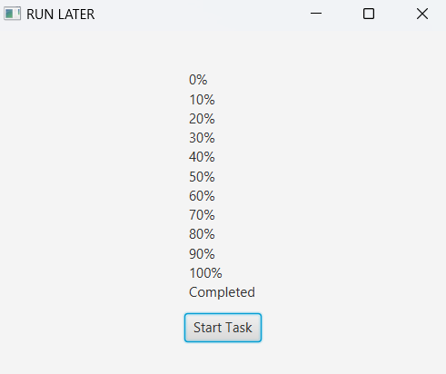
نمونه کد Platform.runLater()
public class Controller { private int progress = 0; @FXML private Label label; @FXML public void execute(ActionEvent e) { label.setText("0%\n"); Thread taskThread = new Thread(new Runnable() { @Override public void run() { for (int i = 0; i < 10; i++) { try { Thread.sleep(1000); } catch (InterruptedException e) { e.printStackTrace(); } progress++; Platform.runLater(new Runnable() { @Override public void run() { String text = label.getText() + (progress * 10) + "%" + '\n'; label.setText(text); if (progress == 10) { text = label.getText() + "Completed" + '\n'; label.setText(text); } } }); } } }); taskThread.start(); } }

Slide 5
آشنایی با TimerTask و انواع آن
در بسیاری از برنامه‌های گرافیکی یا بازی‌ها نیاز داریم عملی را به‌صورت تکرارشونده و زمان‌بندی‌شده انجام دهیم. مثلاً نمایش فریم‌های متوالی با فواصل زمانی مشخص (مثل 30 فریم در ثانیه).
راه‌حل اول: استفاده از Timer و TimerTask
برای این منظور دو کلاس کاربردی در اختیار ما قرار گرفته است:
java.util.Timer
java.util.TimerTask

Slide 6
آشنایی با TimerTask و انواع آن
کلاس Timer
کلاسی است برای زمان‌بندی اجرای دستورات. این کلاس یک نخ پس‌زمینه ایجاد می‌کند و وظایف تعریف‌شده را طبق برنامه‌ریزی اجرا می‌کند.
کلاس TimerTask
کلاسی انتزاعی (abstract) است که باید از آن ارث‌بری کنیم و متد run() را در آن Override کنیم. این متد همان عملی است که می‌خواهیم به‌صورت زمان‌بندی‌شده اجرا شود.
متد: schedule(TimerTask task, long delay, long period)
task شیئی از کلاس TimerTask، که شامل کدی است که باید اجرا شود.
delay تأخیر اولیه (بر حسب میلی‌ثانیه) پیش از اولین اجرا.
period فاصله بین هر دو اجرای متوالی (بر حسب میلی‌ثانیه).

Slide 7
آشنایی با TimerTask و انواع آن
TimerTask
حال TimerTask را بررسی می‌کنیم. TimerTask یک کلاس انتزاعی است که متد run() آن پیاده‌سازی نشده. برای استفاده از این کلاس دو راه داریم (مثال‌ها خارج از چارچوب JavaFX هستند):
۱) ساخت یک کلاس و ارث‌بری از آن و اُورراید کردن متد run():
public class MyTask extends TimerTask { private int seconds; public MyTask() { seconds = 0; } @Override public void run() { System.out.println(seconds + "//"); seconds++; } }

Slide 8
آشنایی با TimerTask و انواع آن
2) پیاده‌سازی به عنوان کلاس ناشناس :
public class Main { public static void main(String[] args) { TimerTask timerTask = new TimerTask() { int seconds = 0; @Override public void run() { System.out.println(seconds + "//"); seconds++; } }; } }
نکته: signature کلاس TimerTask به صورت زیر است:
public class TimerTask implements Runnable

Slide 9
آشنایی با TimerTask و انواع آن
نمونه کد کاربرد schedule:
public class Controller { @FXML private Label label; private Timer timer; private int frame = 0; @FXML public void startAnimation(ActionEvent e) { label.setText("Starting...\n"); timer = new Timer(); TimerTask task = new TimerTask() { @Override public void run() { javafx.application.Platform.runLater(() -> { label.setText(label.getText() + "Frame: " + frame + "\n"); frame++; if (frame >= 10) { label.setText(label.getText() + "Completed"); timer.cancel(); } }); } }; timer.schedule(task, 0, 100); // 0ms delay, 100ms period (10 fps) } }

Slide 10
آشنایی با TimerTask و انواع آن
اگر این راه‌حل را در برنامه javafx پیاده‌سازی کنیم و در آن بخواهیم تغییراتی روی root و Sceneانجام دهیم به illegalStateException برخورد می‌کنیم چون Threadای که برای Timer و TimerTask می‌سازیم جدا ازFXThread است. راه‌حل این مشکل توسط خود کتابخانه javafx ارائه شده که TimeLine است (البته برای حل این مشکل همچنین می‌توان تغییراتی که می‌خواهیم روی root و Scene انجام دهیم را درون Platform.runLater انجام دهیم).
TimeLine یک کلاس در پکیج javafx.animation است که به ما این اجازه را می‌دهد تا حدودی مانند Timer و TimerTask عمل کنیم. و دیگر نیازی به Platform.runLater نباشد.

Slide 11
آشنایی با TimerTask و انواع آن
نحوه استفاده از TimeLine:
۱) آرگومان سازنده آن یک KeyFrame است. این KeyFrame در سازنده خود مدت زمان تأخیر بین هر دو اجرا و یک action ای که اجرا می‌کند را می‌گیرد (ما اینجا برای پیاده‌سازی آن از lambda استفاده می‌کنیم).
۲) بعد از پیاده‌سازی، تعداد مرتبه‌ای که می‌خواهیم action ما اجرا شود را به وسیله متد setCycleCount() به آن پاس می‌دهیم (برای مقدار بی‌نهایت از Animation.INDEFINITE استفاده کنید).
۳) سپس برای شروع اجرا، متد play() را روی آن صدا می‌زنیم.
به مثال اسلاید بعد توجه کنید.

Slide 12
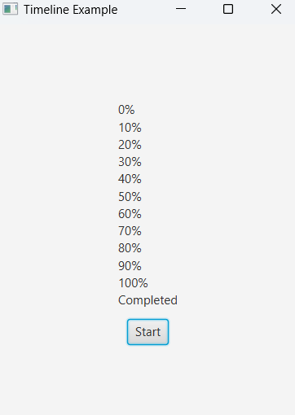
آشنایی با TimerTask و انواع آن
نکته: درصورتی که تعداد دفعات اجرای KeyFrame را بی‌نهایت تعریف کنیم، برای متوقف کردن باید متد stop() را روی timeLine صدا بزنیم.
public class Controller { private int progress = 0; @FXML private Label label; @FXML public void start(ActionEvent e) { label.setText("0%\n"); Timeline timeline = new Timeline(new KeyFrame(Duration.millis(1000), event -> { progress++; String text = label.getText() + (progress * 10) + "%\n"; label.setText(text); if (progress == 10) { label.setText(label.getText() + "Completed\n"); } })); timeline.setCycleCount(10); timeline.play(); } }

Slide 13
نحوه آدرس‌دهی
برای آدرس‌دهی معمولاً دو راه داریم: آدرس‌دهی نسبی و مطلق. برای مثال فرض کنید یک imageView داریم که می‌خواهیم برایimage آن آدرس‌دهی انجام دهیم:
Absolute Path
try { Image image = new Image(new FileInputStream("C:\\Users\\CE-AUT\\test7\\download.png")); imageView.setlmage(image); } catch(FileNotFoundException e) { e.printStackTrace(); }
توضیح: همانطور که می‌دانید به دلیل کار با کلاس FileInputStream، عبارت موجود در try-catch گذاشته شده است.
در آدرس‌دهی مطلق، مبدأ از پارتیشن‌های اصلی شروع می‌شود تا به فایل مورد نظر برسد. از آنجایی که پارتیشن‌بندی در مک، ویندوز و لینوکس و همچنین در هر دو pc نیز متفاوت است، پیشنهاد می‌شود برای آدرس‌دهی به assets های پروژه خود از جمله تصویرهای آن، از این روش استفاده نکنید.

Slide 14
نحوه آدرس‌دهی
Relative path
try { Image image = new Image(new FileInputStream("download.png")); imageView.setlmage(image); } catch (FileNotFoundException e) { e.printStackTrace(); }
در آدرس‌دهی نسبی، مبدأ معمولاً همان پوشه‌ای است که پروژه در آن قرار دارد.
برای مثال اگر این عکس در پوشه‌ای به نام assets و در پوشه پروژه قرار داشت، آدرس‌دهی به صورت زیر می‌شد:
Image image = new Image(new FileInputStream("assets/download.png"));
نکته: از آنجایی که فولدربندی هر دستگاه متفاوت است، سعی کنید از آدرس‌دهی نسبی در پروژه‌های خود استفاده کنید.

Slide 15
مراحل اجرا کردن یک فایل صوتی در JavaFX
ابتدا پروژه خود را با maven راه‌اندازی کرده و فایل module-info.java را باز می‌کنیم و اگرjavafx.media در آن وجود نداشت به آن اضافه می‌کنیم:
module com.example.test7 { requires javafx.controls; requires javafx.fxml; requires javafx.web; requires javafx.media; }
سپس به کنترلر خود برگشته و هر کجا که می‌خواهیم از Audio استفاده کنیم، کدی مانند زیر می‌نویسیم:
String path = "assets/audio.mp3"; Media media = new Media(Paths.get(path).toUri().toString()); MediaPlayer mediaPlayer = new MediaPlayer(media); mediaPlayer.play();

Slide 16
مراحل اجرا کردن یک فایل صوتی در JavaFX
ساز و کار آن واضح است، ابتدا آدرس‌دهی Media، سپس ایجاد یک MediaPlayer با آن و درآخر اجرای آن .media
همچنین کلاس MediaPlayer بسیاری متدهای دیگر نیز دارد که درصورت علاقه می‌توانید آنها را مطالعه کنید.
علاوه بر فایل محلی ، می‌توان برای آدرس‌دهی به media، آدرس یک فایل صوتی موجود در اینترنت را نیز استفاده کرد، برای مثال به تکه کد زیر توجه کنید:
String path = "https://www.computerhope.com/jargon/m/example.mp3"; Media media = new Media(path); MediaPlayer mediaPlayer = new MediaPlayer(media); mediaPlayer.play();
آدرس یک فایل صوتی موجود در اینترنت برای تست:
"https://www.computerhope.com/jargon/m/example.mp3"

Slide 17
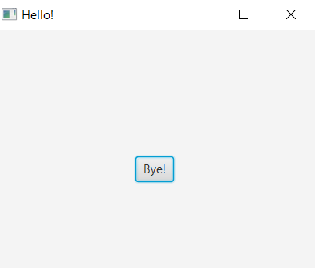
مدیریت چند scene و stage
در پروژه‌های بزرگتر نیاز خواهیم داشت که بتوان چند scene و stage مختلف داشته باشیم و بین آنها جابه‌جایی انجام دهیم.
در یک مثال ساده فرض کنید برنامه‌ای داریم که دارای دو فایل fxml به نام‌های Hello وGoodBye است و می‌خواهیم در ابتدا استیج Hello نمایش داده شود که دارای یک دکمه به اسم bye است. با فشردن دکمه bye توسط کاربر، استیج GoodBye باز شود.
پس ابتدا برنامه ما به این شکل باز می‌شود:

Slide 18
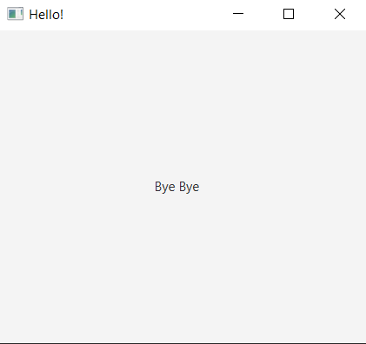
مدیریت چند scene و stage
حال با فشردن دکمه bye صفحه‌ای مانند شکل زیر نشان داده می‌شود:
که متن یک label ساده را نشان می‌دهد. روند ساخت این کار را بررسی می‌کنیم.
ابتدا با FXMLLoader فایل fxml ای را که می‌خواهیم نمایش دهیم مانند زیر آدرس‌دهی می‌کنیم:
FXMLLoader loader = new FXMLLoader(getClass().getResource("GoodBye.fxml"));
سپس مانند تصویر زیرscene را مقداردهی ‌می‌کنیم، stage را ایجاد کرده و scene آن را تنظیم می‌کنیم:
Parent root = loader.load(); Stage stage = (Stage) ((Node) event.getSource()).getScene().getWindow(); Scene scene = new Scene(root); stage.setScene(scene);

Slide 19
پس از آن، stage را نمایش می‌دهیم:
stage.show();
توجه: به دلیل استفاده از FXMLLoader، تمام این فرآیند را در try-catch انجام دهید. دقت کنید که در این حالت پنجره ثابت است و به همین دلیل عنوان آن را نیز تغییر نداده‌ایم. در اینجا فقطScene فعال آن را عوض کرده‌ایم.
حال فرض کنید هنگام فشردن دکمهbye توسط کاربر و قبل نشان دادن stage بخواهیم متن label را عوض کنیم، برای این کار پس از لود کردن GoodBye.fxml، کنترلر آن را دریافت کرده، سپس روی آن عملیات انجام می‌دهیم:
FXMLLoader loader = new FXMLLoader(getClass().getResource("GoodBye.fxml")); Parent root = loader.load(); GoodByeController goodBye = loader.getController(); goodBye.setLabel("Bye my dear friend :)");

Slide 20
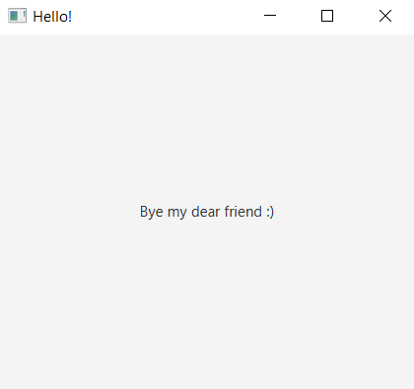
پس از آن، خروجی ما بعد فشردن دکمه bye به صورت زیر خواهد بود:

Slide 21
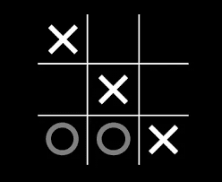
Tic-Tac-Toe
می‌خواهیم بازی دوز (XO) را با javafx پیاده‌سازی نماییم. قوانین این بازی را می‌توانید از این لینک مشاهده نمایید.
نکات پیاده‌سازی:
1. بازی باید با ربات باشد و ربات به صورت رندوم بازی می‌کند.
2. در ابتدا باید منوی بازی و سپس صفحه‌ گرفتن نام کاربر نمایش داده شود.
3. در هنگام بازی، موسیقی پس زمینه باید پخش شود. همچنین این موزیک را از داخل بازی باید بتوان قطع و دوباره ادامه داد.
4. بازی یک تایمر یک دقیقه ای دارد (در صفحه بازی باید زمان باقی‌مانده نمایش داده شود) و در صورت به پایان رسیدن بازی و مشخص نشدن برنده، بازی مساوی اعلام شود.

